Slide 1
Страницы из жизни и творчества Иосифа Бродского
«Одиночество
есть
человек в квадрате…»

Slide 2
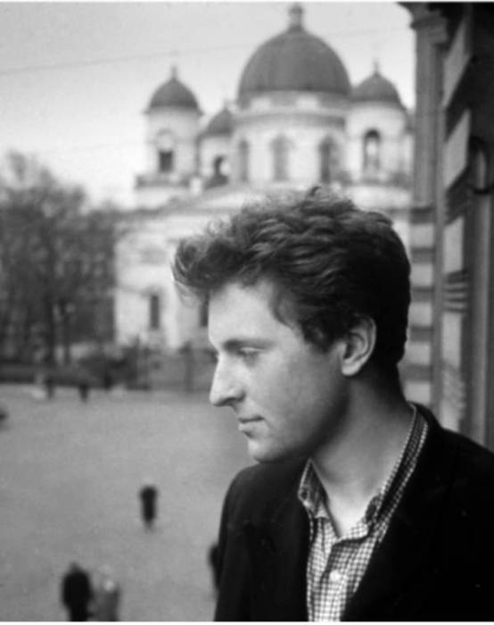

Иосиф Бродский
1940-1996

Slide 3

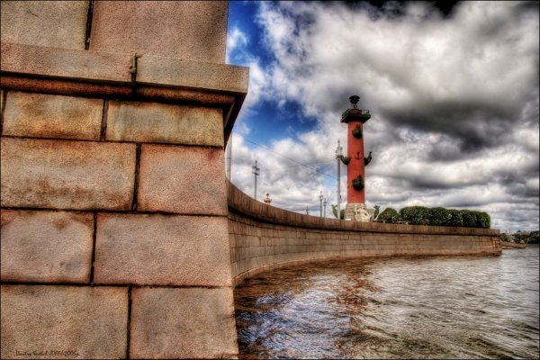
Ленинград

Slide 4
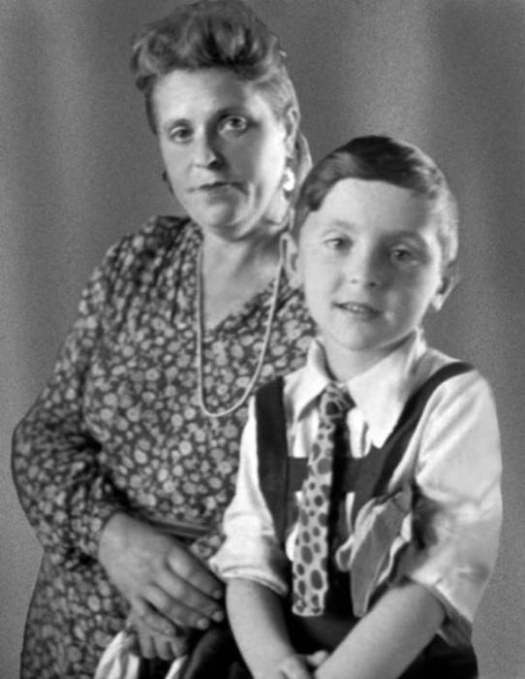
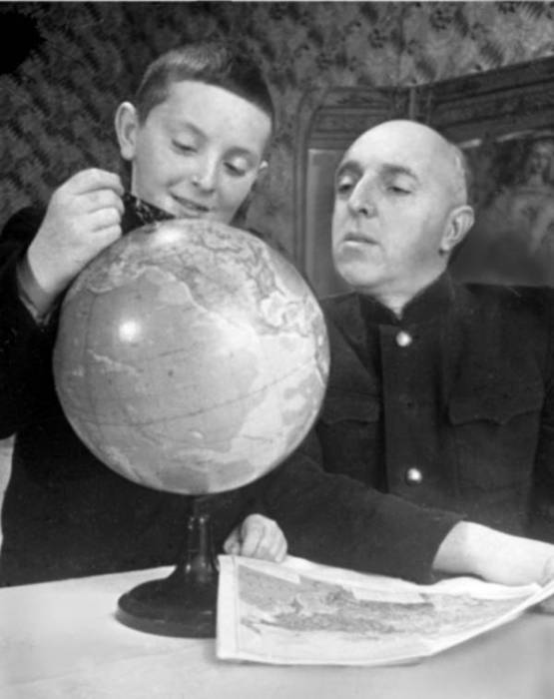
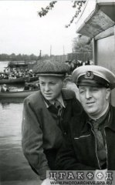
И. Бродский с родителями

Slide 5
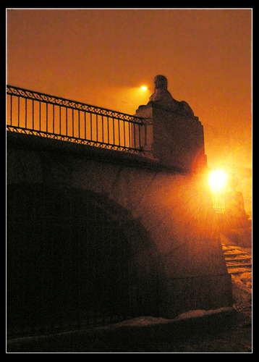
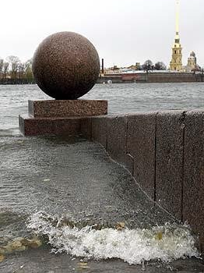
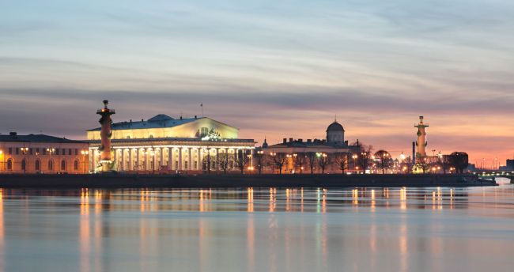
Васильевский остров

Slide 6
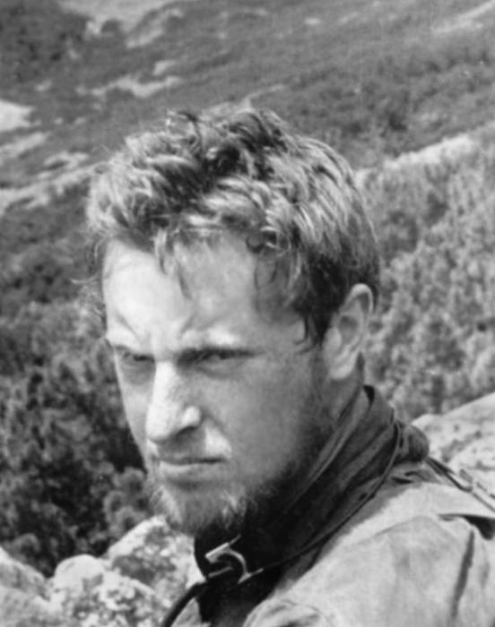
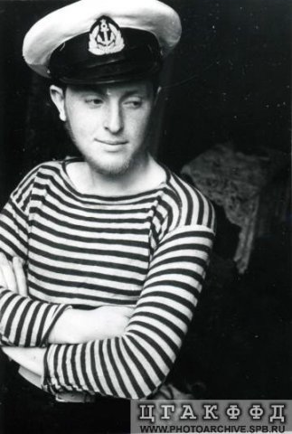
В геологической экспедиции.
Якутия, 1959 г

Slide 7
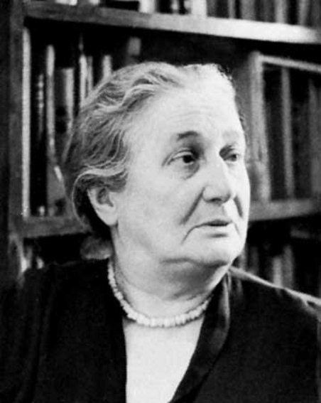
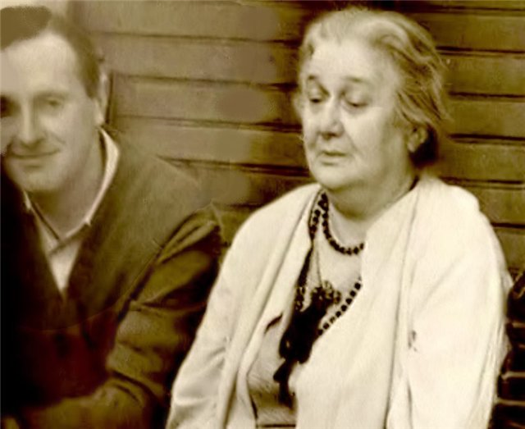
Анна Ахматова

Slide 8
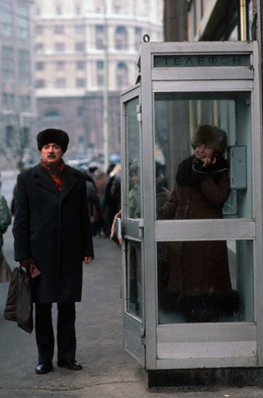

Slide 9
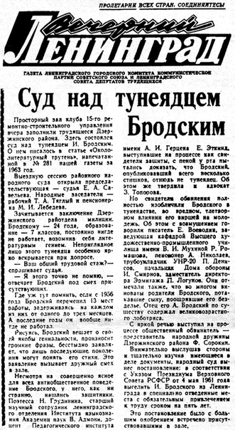
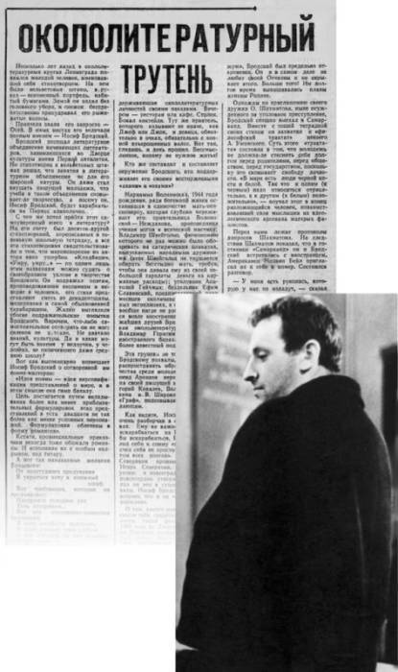
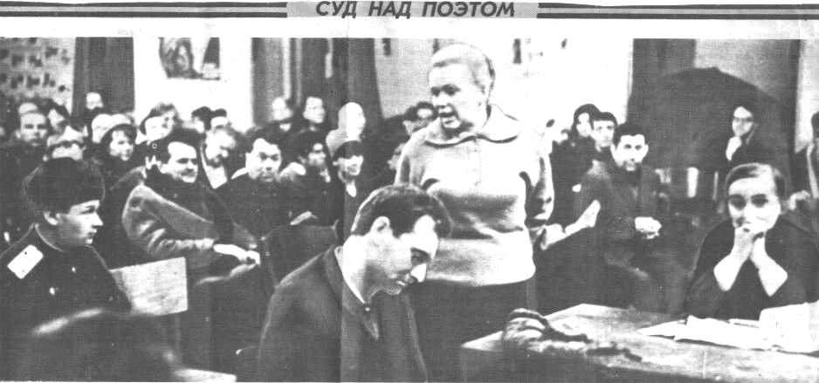
Суд над Бродским

Slide 10
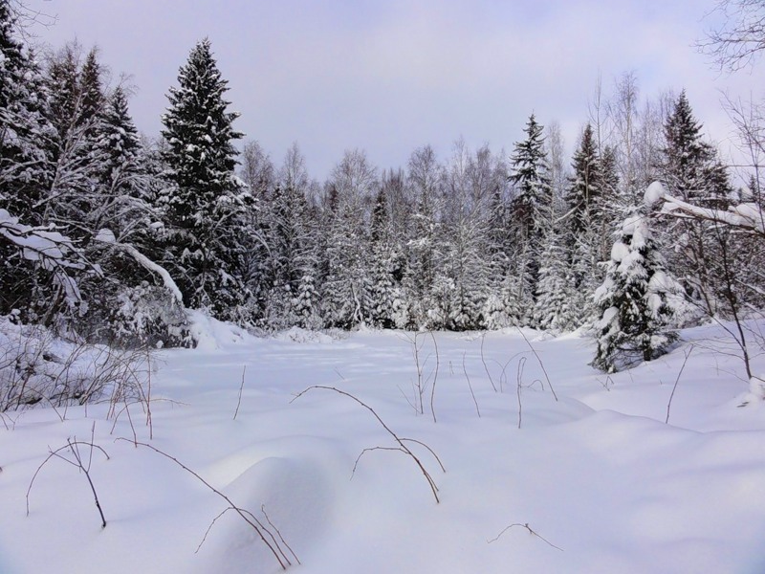

Slide 11
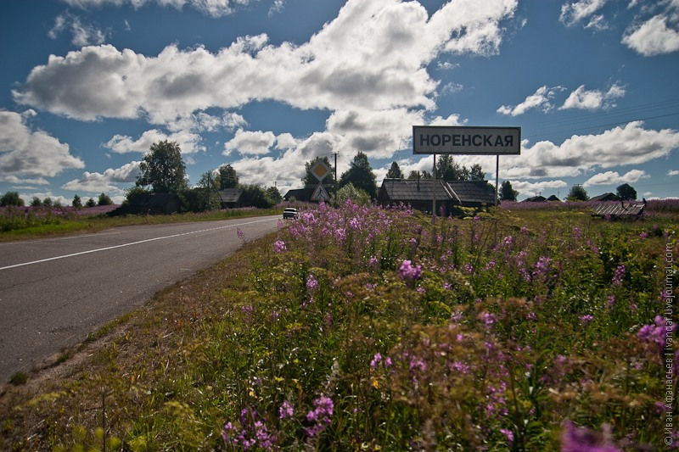
Деревня Норенская

Slide 12
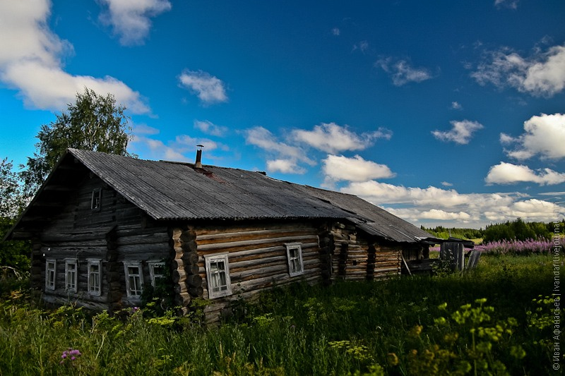
Дом Пестеревых в Норенской, в котором жил И. А. Бродский

Slide 13
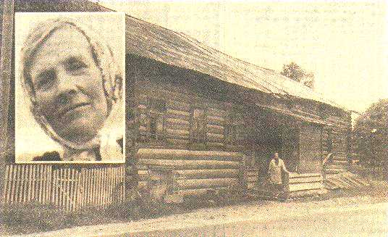
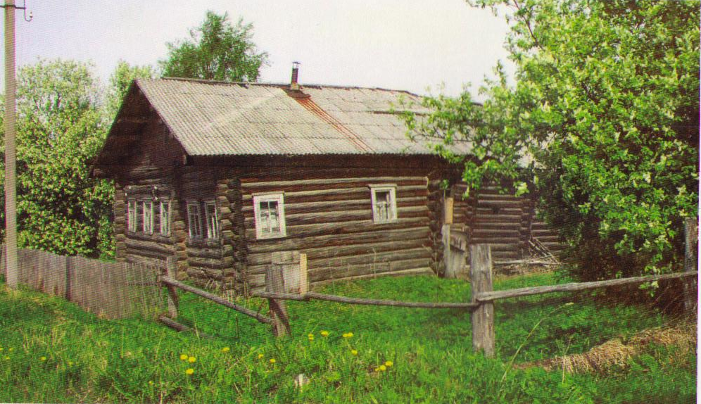

Slide 14
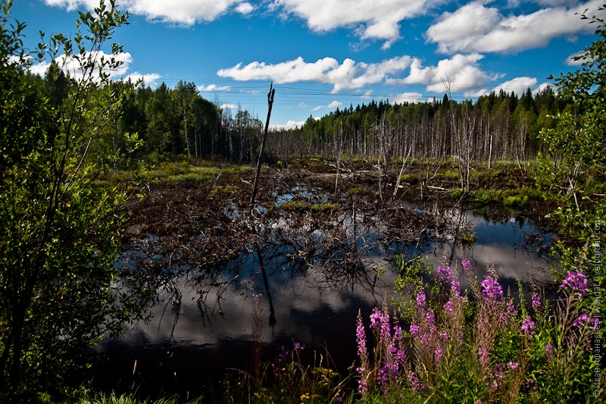

Slide 15
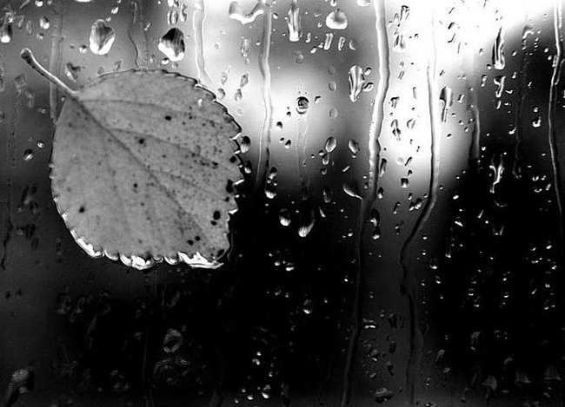

Slide 16
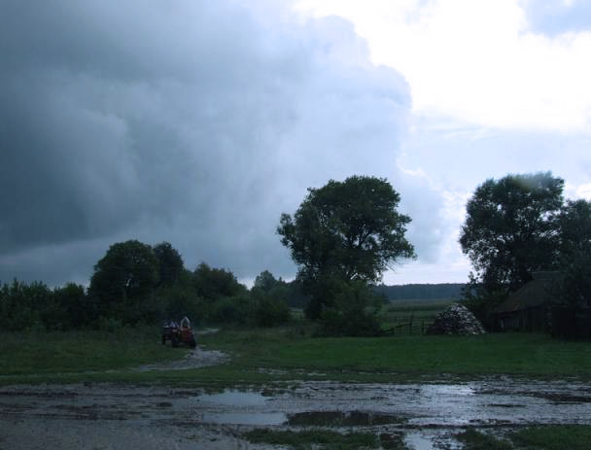

Slide 17
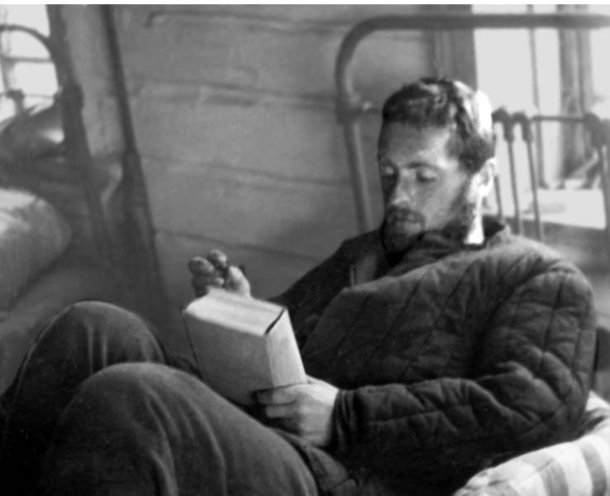
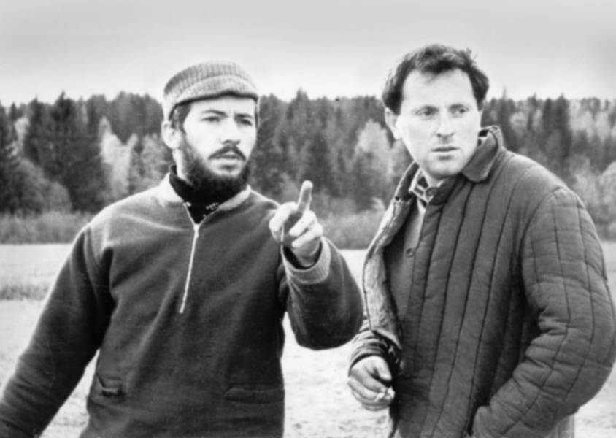
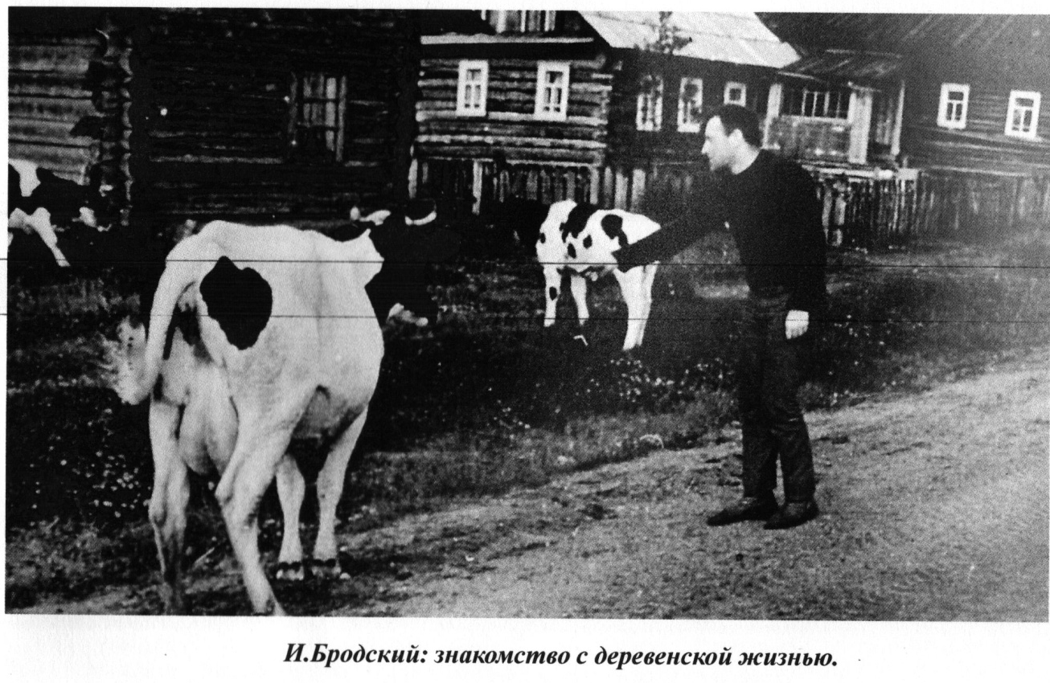

Slide 18
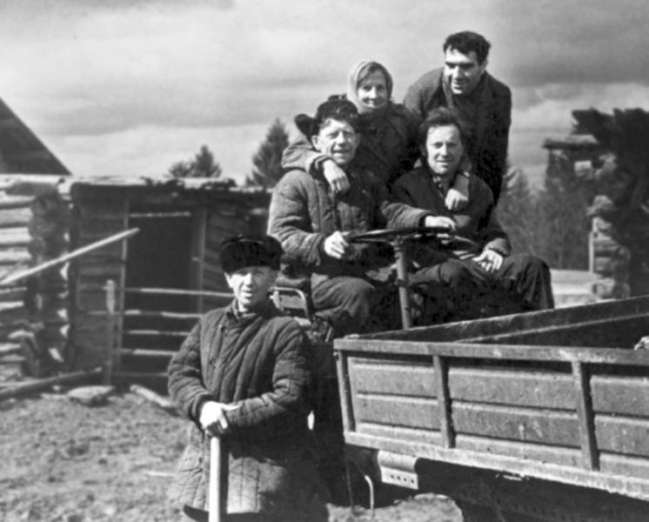

Slide 19


Slide 20
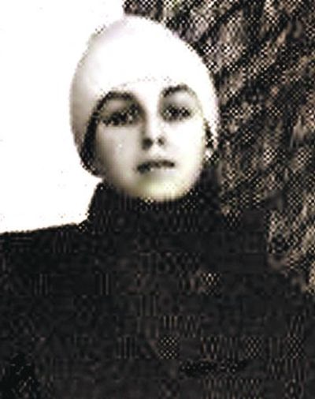
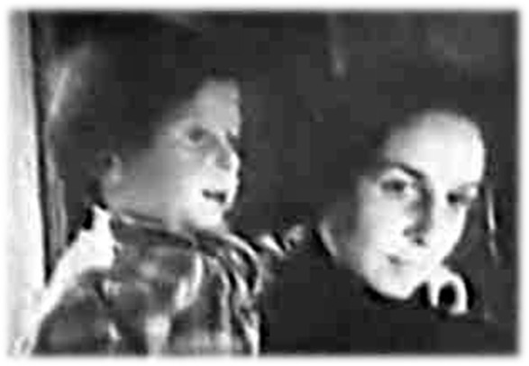
Марина Басманова

Slide 21
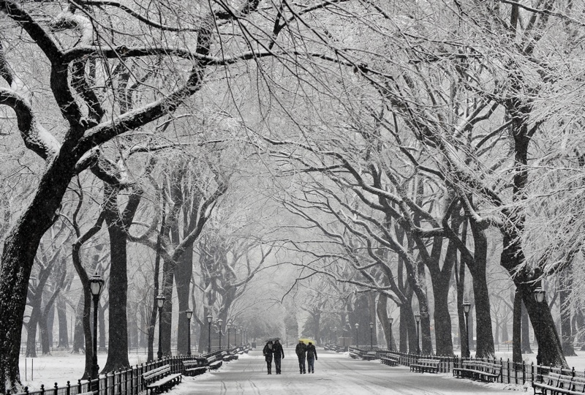
Эмиграция

Slide 22
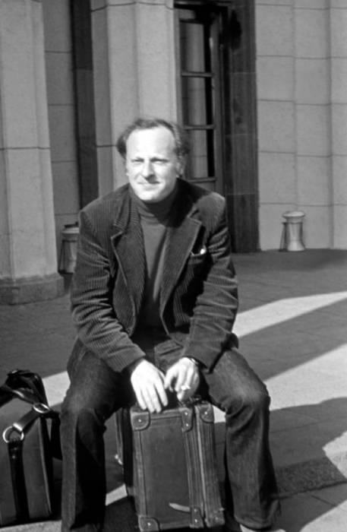
В аэропорту «Пулково» в день эмиграции.
4 июня 1972 г

Slide 23
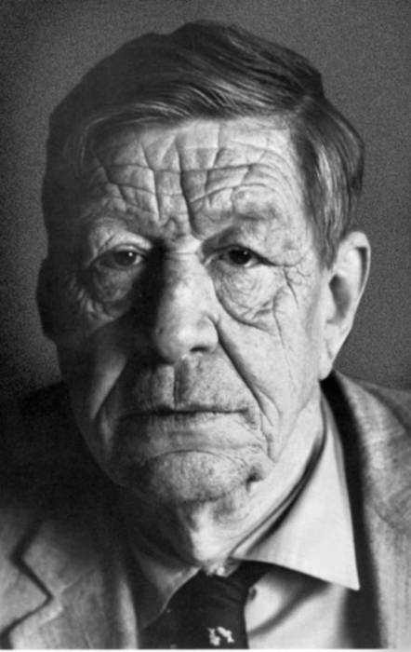
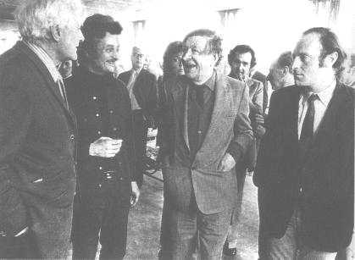
Международный фестиваль поэзии (Poetry International) в Лондоне.
Уистен Оден

Slide 24
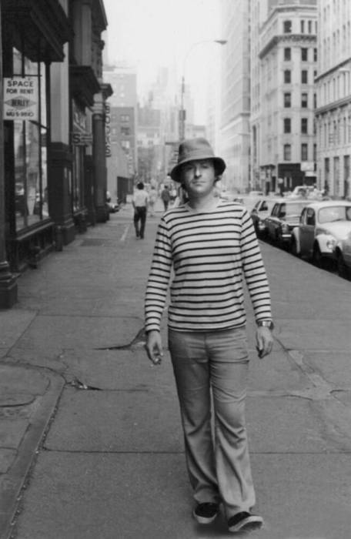
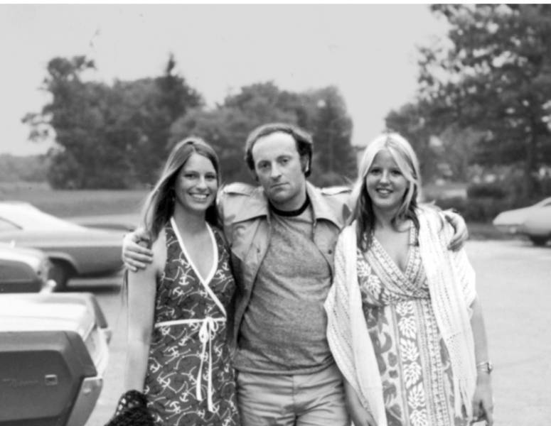
Бродский со своими студентками.
Бродский в Нью-Йорке.

Slide 25
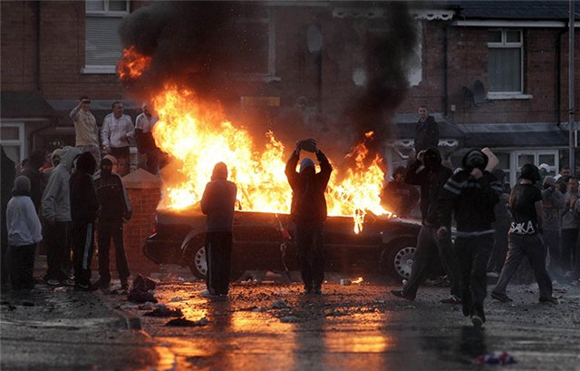
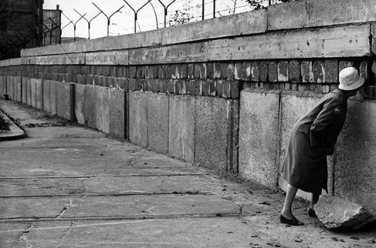
Волнения в Белфасте
Берлинская стена

Slide 26
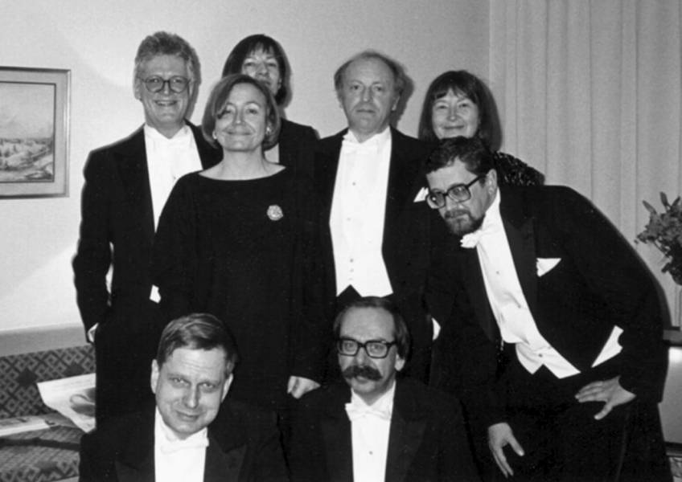
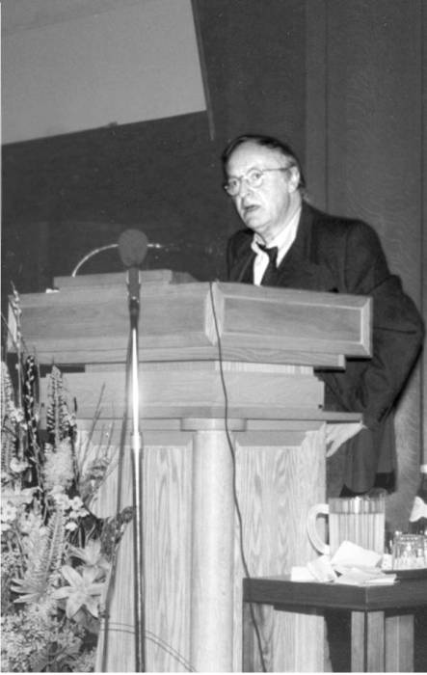
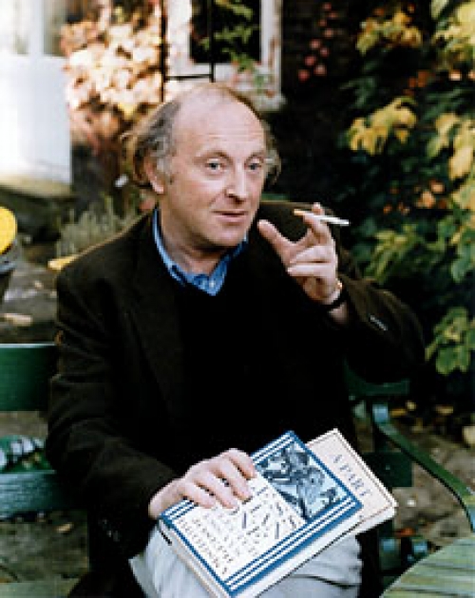

Нобелевский лауреат

Slide 27
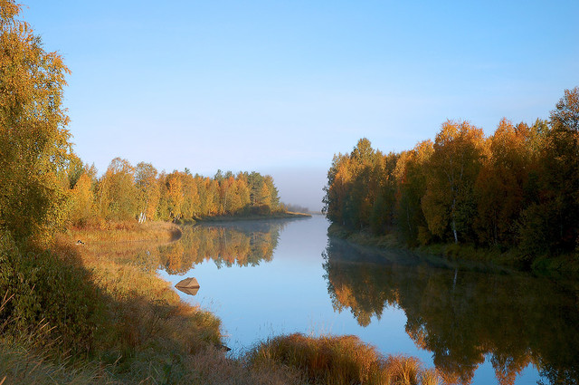
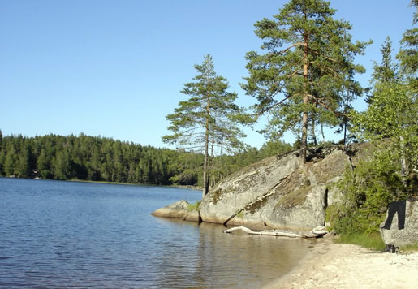
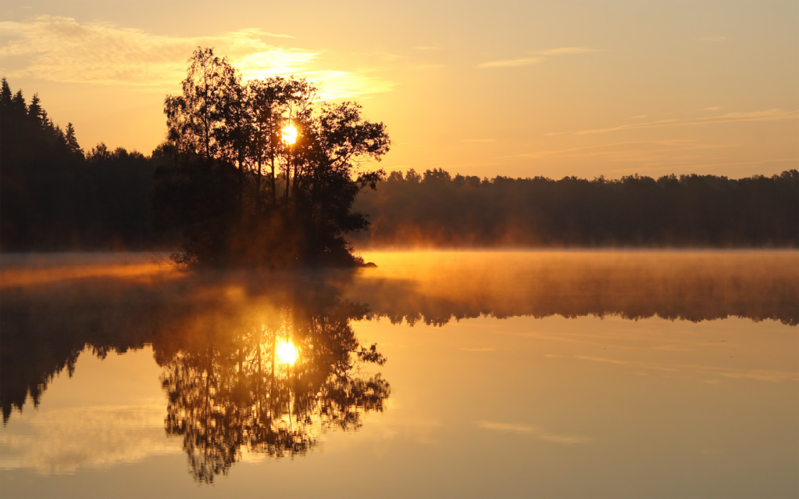
Швеция

Slide 28
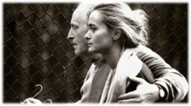
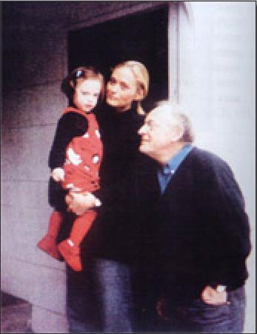
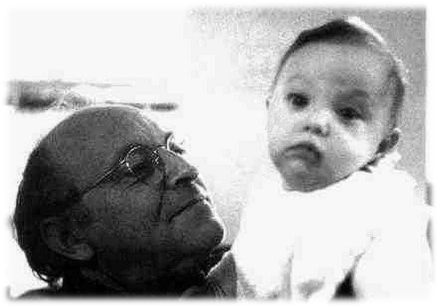

Slide 29
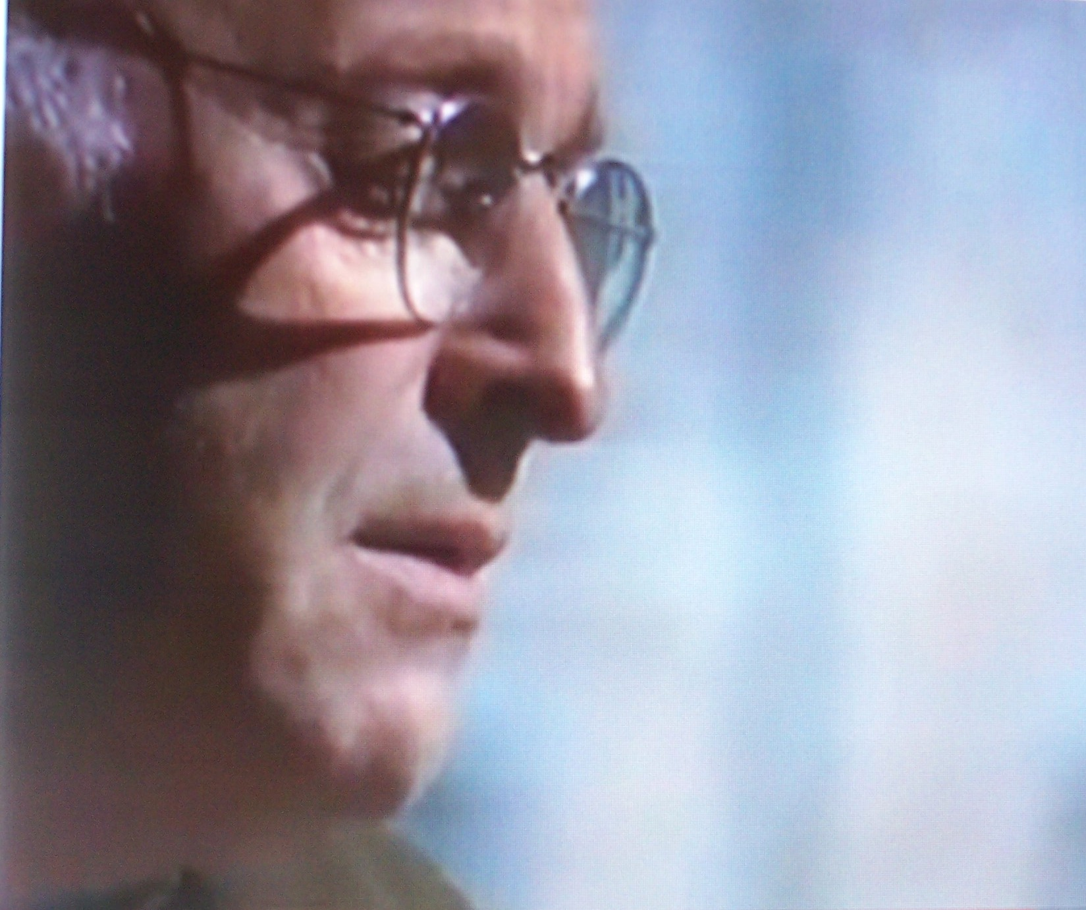
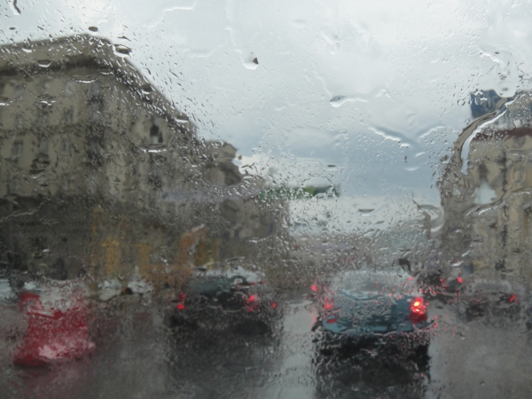

Slide 30
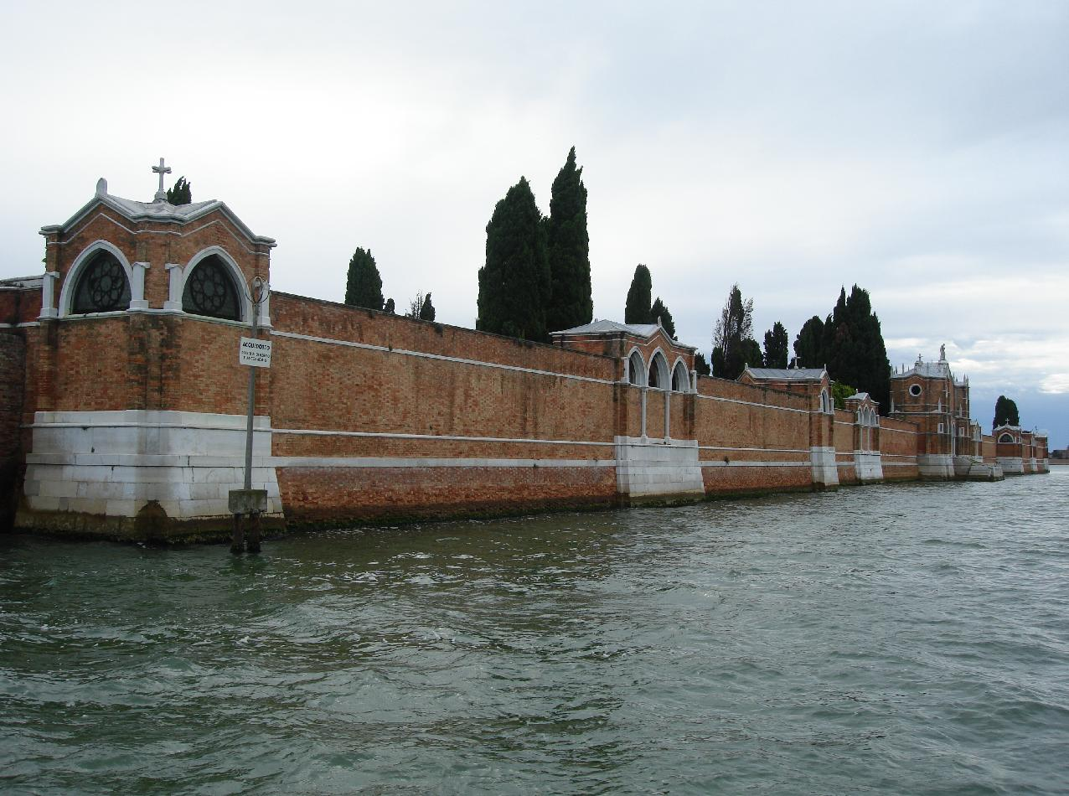



Slide 31

Одиночество есть человек в квадрате

Slide 32
Интернет ресурсы
http://josephbrodsky.narod.ru/english.html
http://brodsky.ouc.ru/
http://www.library.ru/2/lit/sections.php?a_uid=14
http://ricolor.org/rz/amerika/ar/vkl/brodsky/
http://br00.narod.ru/641.htm
http://soloviev.blogspot.com/2011/11/song-by-joseph-brodsky.html
http://lib.rus.ec/b/136729/read
http://lib.rus.ec/b/208274/read
http://kulle.livejournal.com/84143.html
http://shalomfilm.com/991-iosif-brodskij-sbornik-proizvedenij.html
http://poetry.about.com/od/poetryhistory/a/brodskyandaplp.htm
http://ivandaf.livejournal.com/36499.html
http://bestpoets.narod.ru/brodskiy.html
http://davidaidelman.livejournal.com/1053712.html
http://muzofon.com/search/Полина%20Агуреева
http://www.poemhunter.com/poem/a-list-of-some-observation/
http://poetry.about.com/gi/o.htm?zi=1/XJ&zTi=1&sdn=poetry&cdn=education&tm=820&f=00&tt=2&bt=1&bts=1&zu=http%3A//www.worldofpoetry.org/usop/love3.htm

